Slide 2
Alto installiert?
Kurze Kontrolle:
Java installiert?
Alto-JAR heruntergeladen?
english.tag aus der Dokumentation gefunden?

Slide 3
Run Alto
java -cp alto-<version>-all.jar de.up.ling.irtg.script.TulipacParser english.tag
Hinweis: Alto ist case-sensitive
John =/= john

Slide 4
 | Elementarbaum
 | Initialbaum
 | Auxiliarbaum
 | Substitution
 | Ajunktion
TAG

Slide 5
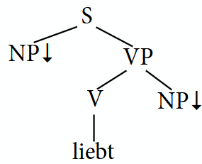
 | Elementarbaum | Grundbaustein der Grammatik
 | Initialbaum | wie TSG, enthält Substitutionsknoten (↓)
 | Auxiliarbaum
 | Substitution
 | Ajunktion
TAG

Slide 6
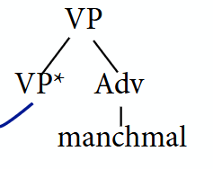
 | Elementarbaum | Grundbaustein der Grammatik
 | Initialbaum | wie TSG, enthält Substitutionsknoten (↓)
 | Auxiliarbaum | enthält genau einen Fußknoten (*) wird adjungiert
 | Substitution
 | Ajunktion
TAG

Slide 7
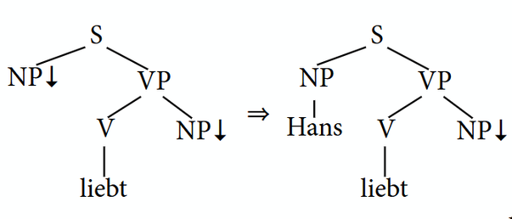
 | Elementarbaum | Grundbaustein der Grammatik
 | Initialbaum | wie TSG, enthält Substitutionsknoten (↓)
 | Auxiliarbaum | enthält genau einen Fußknoten (*) wird adjungiert
 | Substitution | Einsetzen eines Baums an einem ↓-Knoten
 | Ajunktion
TAG

Slide 8
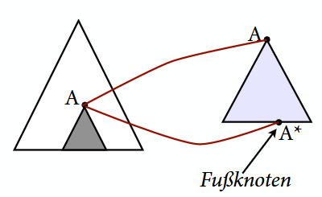
 | Elementarbaum | Grundbaustein der Grammatik
 | Initialbaum | wie TSG, enthält Substitutionsknoten (↓)
 | Auxiliarbaum | enthält genau einen Fußknoten (*) wird adjungiert
 | Substitution | Einsetzen eines Baums an einem ↓-Knoten
 | Ajunktion | Einschneiden eines Aux-Baums an einem inneren Knoten
TAG

Slide 9
TAG Beispiel:
Mary likes John

Slide 10
TAG Beispiel:
The dog runs fast

Slide 11
TAG Beispiel:
Who does John like?

Slide 12
TAG Beispiel:
Who does John like? + Who does John think Mary likes?

Slide 13
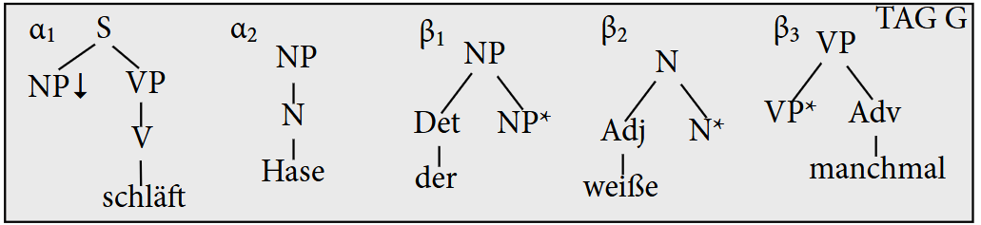
Featurestrukturen
Warum Fatures?

Slide 14
Featurestrukturen
Warum Fatures?
→ der weisse Hase schläft manchmal
→ der weisse Hase schläft
→ Hase schläft (manchmal)

Slide 15
Featurestrukturen
Warum Fatures?
→ der weisse Hase schläft manchmal
→ der weisse Hase schläft
→ Hase schläft (manchmal)
→! das Hase schläft manchmal
→! der Mädchen schläft

Slide 16
Featurestrukturen
Warum Fatures?
→ der weisse Hase schläft manchmal
→ der weisse Hase schläft
→ Hase schläft (manchmal)
→! das Hase schläft manchmal
→! der Mädchen schläft

Slide 17
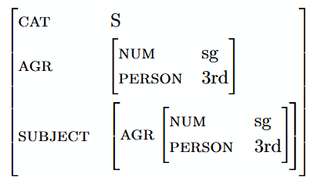
Attribut-Wert-Matrizen

Slide 18
Subsumption
Eine FS F1 subsumiert die FS F2 (F1 ⊑ F2), wenn alle Informationen in F1 auch in F2 stehen

Slide 19
Unifikation
Informationen aus zwei FSen F1, F2 zusammenführen

Slide 20
Unifikation
Fehlschlag

Slide 21
Unifikation
Mit Reentrancy (vorsicht!)

Slide 22
FTAG
 | Englisch | Deutsch
num
per
case
gen
inv

Slide 23
FTAG
 | Englisch | Deutsch
num | sg/pl | sg/pl
per
case
gen
inv

Slide 24
FTAG
 | Englisch | Deutsch
num | sg/pl | sg/pl
per | 1st/2nd/3rd | 1st/2nd/3rd
case
gen
inv

Slide 25
FTAG
 | Englisch | Deutsch
num | sg/pl | sg/pl
per | 1st/2nd/3rd | 1st/2nd/3rd
case | nom/acc (+ poss. pron.) | nom/gen/dat/acc
gen
inv

Slide 26
FTAG
 | Englisch | Deutsch
num | sg/pl | sg/pl
per | 1st/2nd/3rd | 1st/2nd/3rd
case | nom/acc (+ poss. pron.) | nom/gen/dat/acc
gen | - | m/f/n
inv

Slide 27
FTAG
 | Englisch | Deutsch
num | sg/pl | sg/pl
per | 1st/2nd/3rd | 1st/2nd/3rd
case | nom/acc (+ poss. pron.) | nom/gen/dat/acc
gen | - | m/f/n
inv | +/- | ?

Slide 28
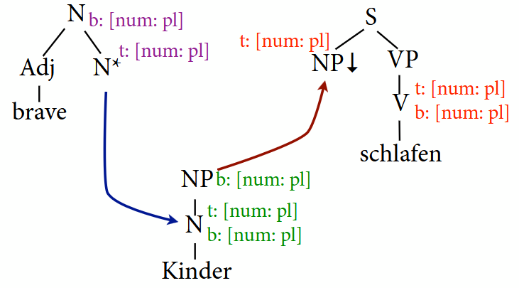
FTAG
Was passiert bei Adjunktion mit Features?

Slide 29
FTAG
Was passiert bei Adjunktion mit Features?
Ein Knoten A hat eine FS. Ein Auxiliarbaum wird adjungiert. Welche FS gilt jetzt?
Die FS der Wurzel des Auxiliarbaums? Oder des Fußknotens? Oder beides?

Slide 30
FTAG
Was passiert bei Adjunktion mit Features?
Ein Knoten A hat eine FS. Ein Auxiliarbaum wird adjungiert. Welche FS gilt jetzt?
Die FS der Wurzel des Auxiliarbaums? Oder des Fußknotens? Oder beides?

Slide 31

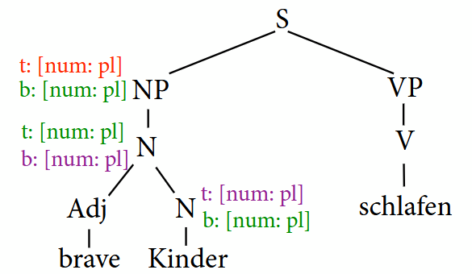

FTAG
Was passiert bei Adjunktion mit Features?

Slide 32
FTAG
Was passiert bei Adjunktion mit Features?
top und bottom jedes Knotens werden unifiziert. Schlägt das fehl → Ableitung ungültig.

Slide 33
Knoten | Top FS? | Bottom FS?
Substitutionsknoten ↓
Fußknoten *
Wurzel eines Baums
Innerer Knoten

Slide 34

Knoten | Top FS? | Bottom FS?
Substitutionsknoten ↓ | nicht leer | leer
Fußknoten *
Wurzel eines Baums
Innerer Knoten

Slide 35
Knoten | Top FS? | Bottom FS?
Substitutionsknoten ↓ | nicht leer | leer
Fußknoten * | nicht leer | leer
Wurzel eines Baums
Innerer Knoten

Slide 36
Knoten | Top FS? | Bottom FS?
Substitutionsknoten ↓ | nicht leer | leer
Fußknoten * | nicht leer | leer
Wurzel eines Baums | leer | nicht leer
Innerer Knoten

Slide 37
Knoten | Top FS? | Bottom FS?
Substitutionsknoten ↓ | nicht leer | leer
Fußknoten * | nicht leer | leer
Wurzel eines Baums | leer | nicht leer
Innerer Knoten | nicht leer | nicht leer

Slide 38
Top und bottom FS in alto
tree alphanx0Vnx1_nw:
S[] {
NP! [wh=yes, case=acc]
S[inv=yes][inv=no] {
NP! [wh=no]
V+ [fin=no]
}
}
tree aux:
S[][inv=yes] {
Aux+
S* [inv=no]
}
Ein FS-Block: nur top
Zwei FS-Blöcke: erster = top, zweiter = bottom
Kein Block: beide leer

Slide 39
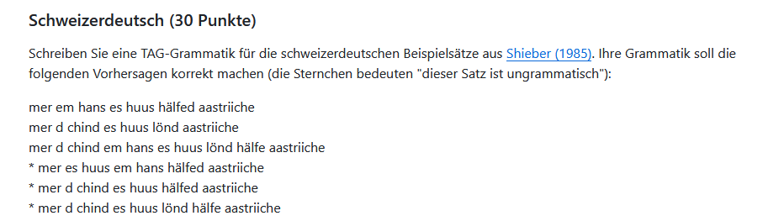
Fernabhängigkeiten
Ohne Features
mer em hans es huus hälfed aastriiche
mer d chind es huus lönd aastriiche
mer d chind em hans es huus lönd hälfe aastriiche

Slide 40
Fernabhängigkeiten
Ohne Features
mer em hans es huus hälfed aastriiche
mer d chind es huus lönd aastriiche
mer d chind em hans es huus lönd hälfe aastriiche
wij Hans het huis helpen beschilderen
wij de kinderen het huis laten beschilderen
wij de kinderen Hans het huis laten helpen beschilderen

Slide 41
Fernabhängigkeiten
Mit Features
wij de kinderen Hans het huis laten helpen beschilderen
num=pl
ik de kinderen Hans het huis laat helpen beschilderen
num=sg

Slide 42
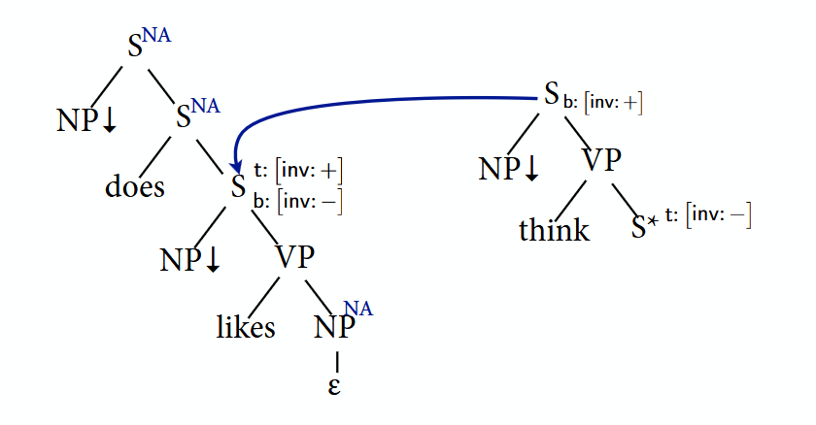
In Alto
Who does John like → Korrekt
Who does John likes → Falsch
Im Elementarbaum:
S
t:[inv:+] ← erwartet Adjunktion außen
b:[inv:−] ← gibt nach innen weiter: kein Inverter mehr nötig
...

Slide 43
In Alto
tree alphanx0Vnx1_nw:
S[] {
NP! [wh=yes, case=acc]
S[inv=yes][inv=no] { ← top=inv:yes, bottom=inv:no
NP! [wh=no]
V+ [fin=no] }
}
tree aux:
S[][inv=yes] { ← bottom=inv:yes → unifiziert mit top des eingebetteten S
Aux+
S* [inv=no] ← top des Fußknotens = inv:no
}

Slide 44
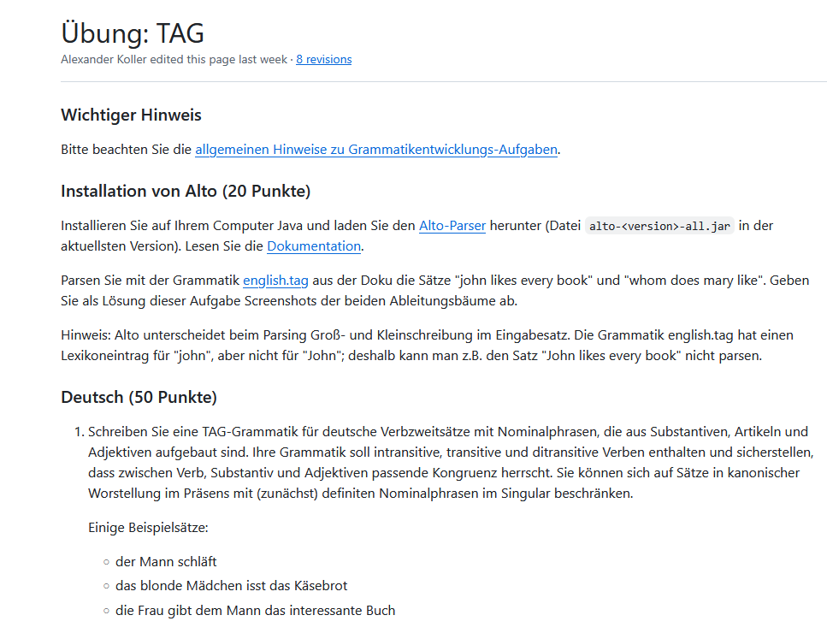
Großschreibung: Der ≠ der
Umlaut: immer in Anführungszeichen: 'schläft', 'ä'
ODER: einfach schlaeft
Startzeichen: muss S (Großbuchstabe) sein
Variablen in FS: mit ? beginnen: [case=?c]
!
!

Slide 45
Fragen?
Moodle Forum: Diskussionen

